Slide 1
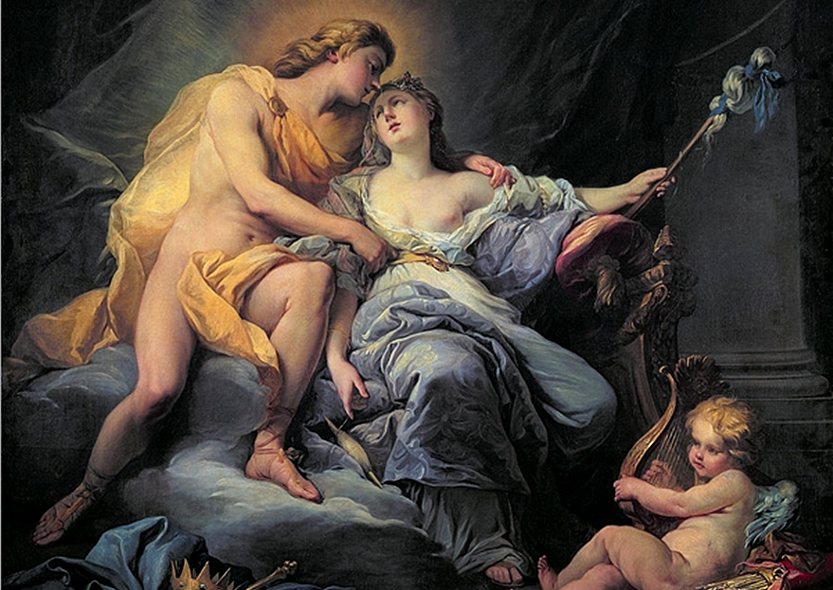
Gli amori del Sole (parte 2)
vv. 214 - 271

Slide 2
'Axe sub Hesperio sunt pascua Solis equorum:
ambrosiam pro gramine habent; ea fessa diurnis 215
membra ministeriis nutrit reparatque labori.
dumque ibi quadrupedes caelestia pabula carpunt
noxque vicem peragit, thalamos deus intrat amatos,
versus in Eurynomes faciem genetricis, et inter
bis sex Leucothoen famulas ad lumina cernit 220
levia versato ducentem stamina fuso.
ergo ubi ceu mater carae dedit oscula natae,
"res" ait "arcana est: famulae, discedite neve
eripite arbitrium matri secreta loquendi."

Slide 3
Sotto il cielo d'Esperia sono i pascoli dei cavalli del Sole: ambrosia, non erba vi trovano, e nutrono con questa le membra stanche del lavoro diurno, temprandole alle fatiche.
Ora, venuto il turno della notte, mentre i destrieri brucavano laggiù la divina pastura, il dio, preso l'aspetto della madre
Eurìnome, entra nella dimora dell'amata e in piena luce, tra dodici ancelle, gli appare Leucòtoe, che girando il fuso ne trae fili sottili. Così, dopo averla baciata come madre una figlia diletta: "È un segreto," dice, "uscite ancelle: una madre
ha pure il diritto di parlare in segreto".

Slide 4
Paruerant, thalamoque deus sine teste relicto 225
"ille ego sum" dixit, "qui longum metior annum,
omnia qui video, per quem videt omnia tellus,
mundi oculus: mihi, crede, places." pavet illa, metuque
et colus et fusus digitis cecidere remissis.
ipse timor decuit. nec longius ille moratus 230
in veram rediit speciem solitumque nitorem;
at virgo quamvis inopino territa visu
victa nitore dei posita vim passa querella est.
'Invidit Clytie (neque enim moderatus in illa
Solis amor fuerat) stimulataque paelicis ira 235
vulgat adulterium diffamatamque parenti
indicat. ille ferox inmansuetusque precantem
tendentemque manus ad lumina Solis et "ille
vim tulit invitae" dicentem defodit alta
crudus humo tumulumque super gravis addit harenae. 240

Slide 5
Ubbidiscono, e quando il luogo fu privo di testimoni, il dio: "Io sono colui", comincia, "che misura la lunghezza dell'anno, colui che tutto vede e grazie al quale la terra vede le cose l'occhio del mondo: credimi, mi piaci!". Lei tremante di paura allenta le dita lasciando cadere conocchia e fuso.
Ma persino il timore le donava. Senza più indugiare il dio riprese il suo aspetto e lo splendore consueto; e la vergine, benché atterrita da quella visione inattesa, vinta dal fulgore del dio, subì la violenza senza un lamento. S'ingelosisce Clizia (il suo amore per il Sole
era sfrenato) e in un accesso d'ira contro la rivale divulga la tresca, rivelandola con infamia al padre. Furibondo e pieno di collera, malgrado Leucòtoe lo scongiurasse e, tendendo le mani verso la luce del Sole, dicesse: "Mi ha violentato, io non volevo!", lui allora
la seppellì in una fossa, coprendone il tumulo di macigni.

Slide 6
Ovidio, I Fasti, II, 757, e V, 608
Hoc ipsum decuit: lacrimae decuere pudicam
Proprio questo la rese bella: le lacrime resero bella la donna pudica.
Et timor ipse novi causa decoris erat
E il timore stesso (di Europa) era motivo di insolita bellezza.

Slide 7
Dissipat hunc radiis Hyperione natus iterque
dat tibi, qua possis defossos promere vultus;
nec tu iam poteras enectum pondere terrae
tollere, nympha, caput corpusque exsangue iacebas:
nil illo fertur volucrum moderator equorum 245
post Phaethonteos vidisse dolentius ignes.
ille quidem gelidos radiorum viribus artus
si queat in vivum temptat revocare calorem;
sed quoniam tantis fatum conatibus obstat,
nectare odorato sparsit corpusque locumque 250
multaque praequestus "tanges tamen aethera" dixit.
protinus inbutum caelesti nectare corpus
delicuit terramque suo madefecit odore,
virgaque per glaebas sensim radicibus actis
turea surrexit tumulumque cacumine rupit. 255

Slide 8
Con i suoi raggi lo perforò il figlio di Iperione, offrendoti una via che ti permettesse di estrarre il volto sepolto; ma tu ormai, ninfa, più in grado non eri di sollevare il capo schiacciato dal peso della terra e giacevi, corpo senza vita. Dopo il rogo di Fetonte, si dice che niente di più straziante dovette vedere l'auriga dei cavalli alati. Lui, è vero, cerca col potere dei suoi raggi, se gli è possibile, di richiamare al calore della vita quelle gelide membra, ma poiché il fato si oppone a tutti i suoi sforzi, cosparge di nettare profumato corpo e sepoltura,
mormorando fra un mare di lamenti: "Almeno salirai al cielo".
E improvvisamente il corpo impregnato di quel nettare divino si sciolse e del proprio aroma intrise la terra; a poco a poco allora un virgulto d'incenso, allungando nel suolo le radici, si erse e ruppe il tumulo con la cima.

Slide 9
'At Clytien, quamvis amor excusare dolorem
indiciumque dolor poterat, non amplius auctor
lucis adit Venerisque modum sibi fecit in illa.
tabuit ex illo dementer amoribus usa;
nympharum inpatiens et sub Iove nocte dieque 260
sedit humo nuda nudis incompta capillis,
perque novem luces expers undaeque cibique
rore mero lacrimisque suis ieiunia pavit
nec se movit humo; tantum spectabat euntis
ora dei vultusque suos flectebat ad illum. 265
membra ferunt haesisse solo, partemque coloris
luridus exsangues pallor convertit in herbas;
est in parte rubor violaeque simillimus ora
flos tegit. illa suum, quamvis radice tenetur,
vertitur ad Solem mutataque servat amorem.' 270

Slide 10
E a Clizia, benché l'amore potesse giustificarne l'angoscia
e l'angoscia la delazione, mai più volle avvicinarsi
il signore della luce e godersi con lei piaceri d'amore.
Da allora, travolta dalla follia della sua passione, la ninfa,
incapace di arrendersi, si strugge e notte e giorno sotto il cielo
giace sulla nuda terra a capo nudo coi capelli scomposti.
Per nove giorni, senza toccar acqua o cibo,
interrompe il digiuno solo con rugiada e lacrime;
non si muove da terra: non faceva che fissare nel suo corso
il volto del nume, seguendolo con gli occhi.
Si dice che il suo corpo aderisse al suolo e che un livido pallore
trasformasse parte del suo incarnato in quello esangue dell'erba;
un'altra parte è rossa e un fiore simile alla viola le ricopre
il volto. Malgrado una radice la trattenga, sempre si volge
lei verso il suo Sole e pur così mutata gli serba amore."

Slide 11
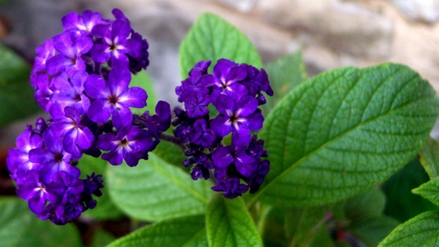

Slide 12
